Slide 1






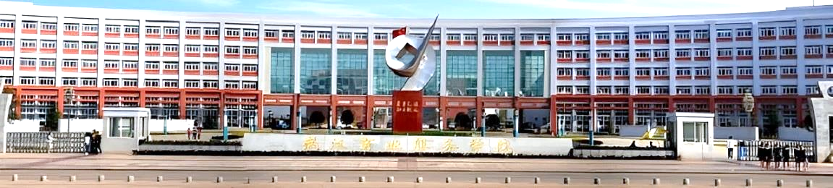
答辩学生：刘阳阳
指导老师：李健
Notes:
51PPT模板网，幻灯片演示模板及素材免费下载！
51PPT模板网 唯一访问网址：www.51pptmoban.com

Slide 2

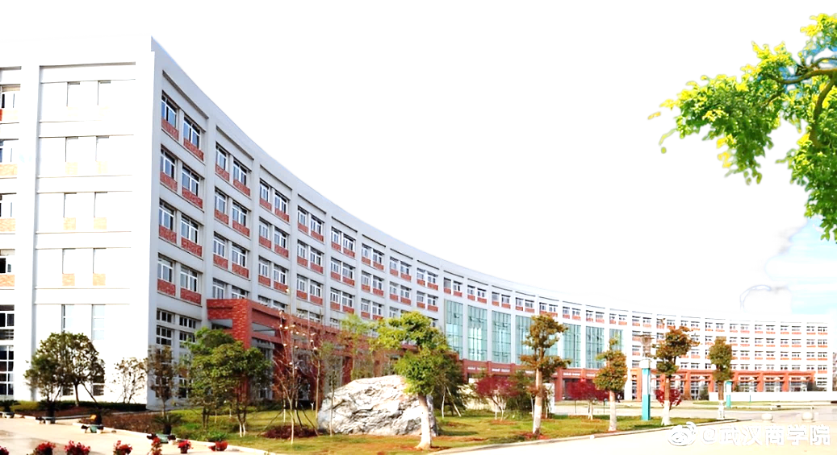
contents
研究背景与意义
01
研究背景与意义
Research Backaround ana sianificance
02
研究目的与阐述
02
Research Purpose and Description
03
研究方法与范围
Research Method and Scope
04
研究结论与参考
Research Conclusion and Reference

Slide 3
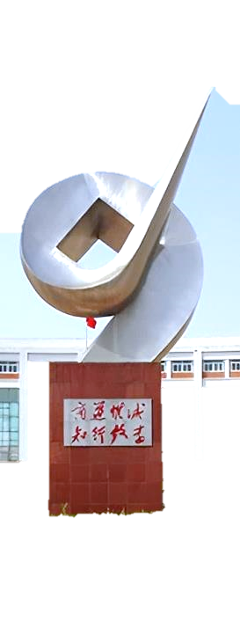


01

Slide 4



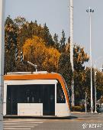
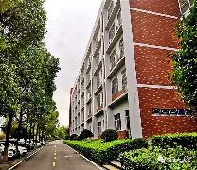
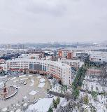
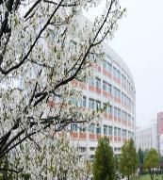
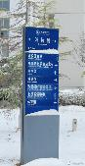
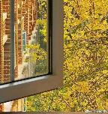

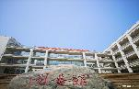

01
研究背景与意义
过程管理
持续推进
结合静态污点分析技术和动态模糊测试技术，建立过程方法论，对每一环节进行管理控制。
随时间推移，体系架构及其要素不断改进，达到系统最佳运行状态，实现良性循环。
闭环系统
自主研发一环接一环的循环系统，在上一个循环完成后，继续转入下一个循环。
累计学分
320分
Notes:
51PPT模板网，幻灯片演示模板及素材免费下载！
51PPT模板网 唯一访问网址：www.51pptmoban.com

Slide 5

01
研究背景与意义
3
3
3
信息系统烟囱林立，数据孤岛现象普遍
信息安全缺失，网络风险日益提高
城市建设水平不一，缺乏整体规划

Slide 6



01
研究背景与意义
01
02
03
04
燃烧前捕获
燃烧后捕获
空气动捕获
亏损规避
在碳基原料燃烧前，采用合适的方法将化学能从碳中转移出来，然后将碳与携带能量的其他物质。
知识经济时代的到来把社会带到了知识型社会，知识学习成为社会成员的终生。
信息生态理论是建立在信息科学和生态学研究基础上的，它利用生态学的理论、观点和方法。
行为者在决策参考点进行心理计算时，通常对预期损失的估值会高于对预期收益的估值。

Slide 7
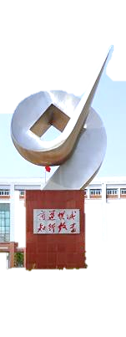
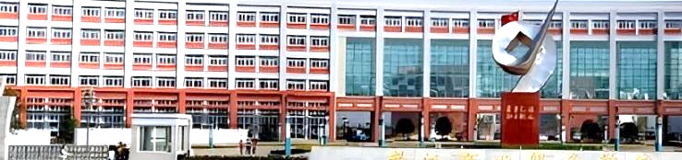
01
研究背景与意义
研究背景
随着互联网技术的飞速发展，计算机网络已经成为了人们日常生活和工作中不可或缺的一部分。计算机网络为人们提供了便捷的信息交流和资源共享，促进了社会的发展和进步。然而，随着计算机网络应用的普及，网络安全问题也日益凸显，如何保障网络安全成为了亟待解决的问题。
发展现状和趋势
研究意义和价值
不足和问题
目的和方法
随着互联网技术的不断发展，计算机网络已经成为了人们生活中不可或缺的一部分。
计算机网络的研究不仅具有重要的理论意义，还有广泛的应用价值。
现有的计算机网络研究虽然取得了一定的成果，但仍存在一些不足和问题。
在于探索新的计算机网络技术，解决现有问题，提高网络系统的安全性和可靠性。

Slide 8
02

Slide 9
02
研究目的与阐述
设计问卷
分析数据
查阅文献
收集数据
撰写论文
2019.5
2019.6
2019.7
2019.11
2020.2
了解国内外阿尔茨海默症照护者睡眠研究进展。
根据所查阅文献，合理设计照护者一般人口学资料、患者一般资料。
征得相关平台管理者同意后，进一步向成员解释研究内容、目的及意义。
将数据导入spss21.0，进行编码分析后，因数据呈非正态分布。
与国内外相关研究结果进行比较，撰写论文。

Slide 10
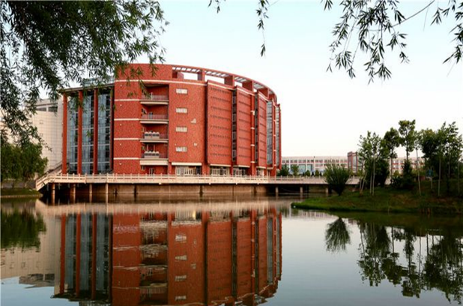
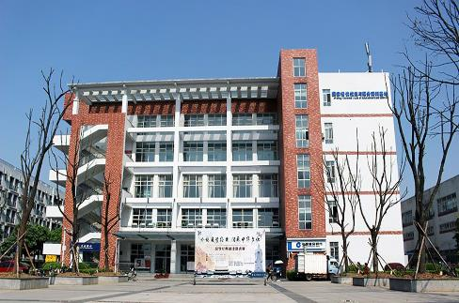

02
研究目的与阐述
发展现状和趋势
了解计算机网络的发展历程和现状，掌握计算机网络的基本概念和基本原理。
安全问题及解决方案
研究计算机网络中存在的安全问题及其成因。
分析现有安全技术的优缺点。
计算机网络优化研究
研究人工智能在计算机网络优化中的应用。
分析人工智能技术对计算机网络性能的影响。

Slide 11
02
研究目的与阐述
45%
22%
89%
大数据及数据服务
智能机器人
智能驾驶
通过使用大数据技术，我们可以更好地理解客户的需求，提高服务质量，降低运营成本。
智能机器人是计算机网络技术发展的另一个重要领域。智能机器人可以通过人工智能技术实现自主决策、自主行动，提高工作效率，降低人力成本。
随着自动驾驶技术的不断发展，未来智能驾驶将会成为一种新的交通方式。

Slide 12
02
研究目的与阐述
网络
广泛
曝光
性能优化
硬件设备
基础及其发展
安全与隐私保护
应用与发展趋势
性能优化方法研究
计算机网络论文需要阐述计算机网络的基本概念、组成、工作原理、协议、拓扑结构等基础知识。
计算机网络论文需要探讨计算机网络的安全问题，包括病毒、黑客攻击、网络钓鱼等。
计算机网络的应用范围非常广泛，包括企业信息化、物联网、智能家居、远程医疗、在线教育等。
拓扑结构
传输协议
路由算法

Slide 13
03

Slide 14
03
研究方法与范围
归纳
论证法
举例
论证法
论证
方法
演绎
论证法
引用
论证法
类比
论证法

Slide 15
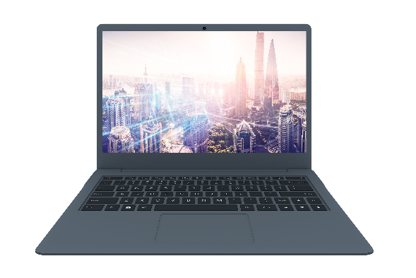
03
研究方法与范围
基础理论
应用与开发
数据通信、网络体系结构、协议、拓扑结构、路由算法、网络安全等。
包括云计算、物联网、大数据、人工智能等新兴技术领域。
协议与实现
管理与维护
网络协议的设计、实现和测试，包括TCP/IP协议、HTTP协议、DNS协议等。
包括网络安全策略的实施和管理，以及网络数据的备份和恢复等方面的内容。
拓扑与设计
趋势和挑战
包括无线网络、局域网、广域网等不同类型网络的拓扑结构。
包括物联网、人工智能、云计算等新兴技术的发展对网络架构和管理带来的影响。
Notes:
51PPT模板网，幻灯片演示模板及素材免费下载！
51PPT模板网 唯一访问网址：www.51pptmoban.com

Slide 16
03
研究方法与范围
01
协议与实现
管理与维护
03
网络协议的设计、实现和测试，包括TCP/IP协议、HTTP协议、DNS协议等。
包括网络安全策略的实施和管理，以及网络数据的备份和恢复等方面的内容。
性能优化方法研究
02
拓扑与设计
趋势和挑战
04
包括无线网络、局域网、广域网等不同类型网络的拓扑结构。
包括物联网、人工智能、云计算等新兴技术的发展对网络架构和管理带来的影响。

Slide 17
03
研究方法与范围
包括病毒、黑客攻击、网络钓鱼等。
隐私保护
发展趋势
计算机网络论文需要阐述计算机网络的基本概念、组成、工作原理、协议、拓扑结构等基础知识。
基础发展
计算机网络的应用范围非常广泛，包括企业信息化、物联网、智能家居、远程医疗、在线教育等。
算法
优化
网络

Slide 18
04

Slide 19
04
研究结论与参考
基础及其发展
应用与发展趋势
人数
网络曲线
意义价值
边界曲线
10%
不足问题
认知曲线
10%
P
认知曲线对比等式
网络占比
Q
数量
安全与隐私保护
现状趋势
趋势和挑战
目的方法
10%
60%
80%
45%
计算机普及
计算机运算

Slide 20
04
文献参考
方能演亦
方能演亦
方能演亦
方能演亦
方能演亦
方能演亦
方能演亦
[1] 点击此处输入您的参考文献内容点击此处输入您的参考文献内容点击此处输入您的参考文献内容
[5] 点击此处输入您的参考文献内容点击此处输入您的参考文献内容点击此处输入您的参考文献内容
[2] 点击此处输入您的参考文献内容点击此处输入您的参考文献内容点击此处输入您的参考文献内容
[6] 点击此处输入您的参考文献内容点击此处输入您的参考文献内容点击此处输入您的参考文献内容
[3] 点击此处输入您的参考文献内容点击此处输入您的参考文献内容点击此处输入您的参考文献内容
[7] 点击此处输入您的参考文献内容点击此处输入您的参考文献内容点击此处输入您的参考文献内容
[4] 点击此处输入您的参考文献内容点击此处输入您的参考文献内容点击此处输入您的参考文献内容
[8] 点击此处输入您的参考文献内容点击此处输入您的参考文献内容点击此处输入您的参考文献内容

Slide 21
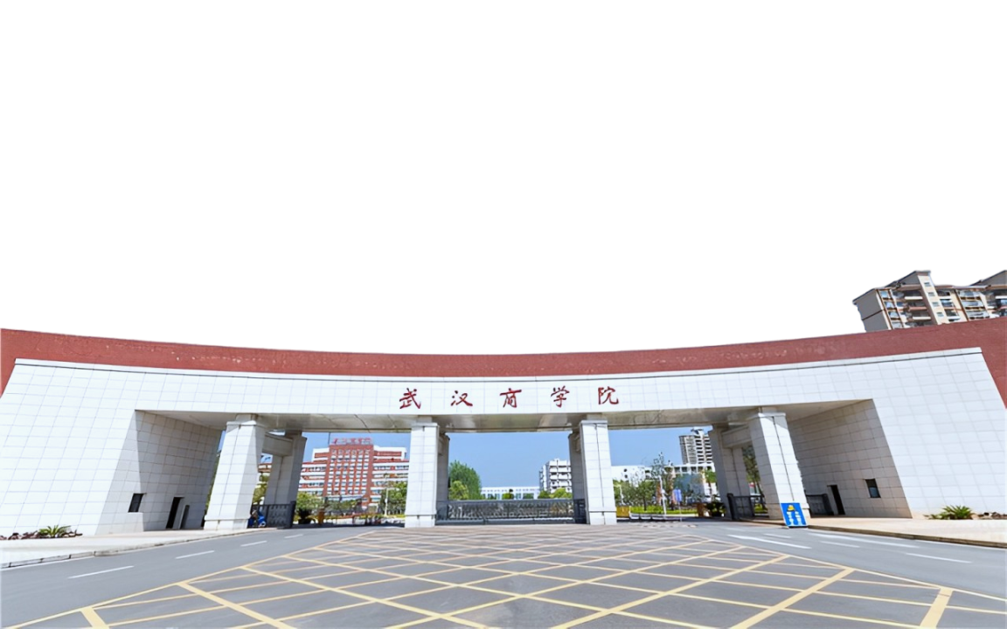
思源宋体 CN Heavy (标题)
答辩学生：刘阳阳
指导老师：李健
Notes:
51PPT模板网，幻灯片演示模板及素材免费下载！
51PPT模板网 唯一访问网址：www.51pptmoban.com

